Slide 1
ЦЕНТРАЛНИ И ПЕРИФЕРИЈСКИ УГАО КРУГА
утврђивање
Наставник: Мирјана Бабић
ЈУ ОШ „Вук Караџић“, Нови Град

Slide 2
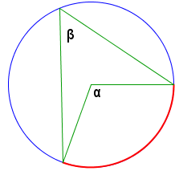
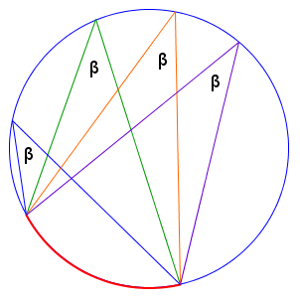
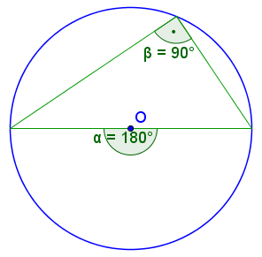
$$α −централни угао круга$$
$β$ – периферијски угао круга
$$α=2β$$
Сви периферијски углови над истим луком су једнаки.
Периферијски угао над пречником круга је прави угао.

Slide 3




Задатак 1.
Ако је $α$ централни угао, а $β$ периферијски, попуни табелу:
$$α$$ | $${100}^{0}$$ | $${182}^{0}$$ |  | $${108}^{0}$$
$$β$$ |  |  | $${36}^{0}$$
$α$ = ${100}^{0}$
$β= \frac{α}{2}$
$$β= \frac{{100}^{0}}{2}$$
$$β={50}^{0}$$
$α$ = ${182}^{0}$
$β= \frac{α}{2}$
$$β= \frac{{182}^{0}}{2}$$
$$β={91}^{0}$$
$$β={36}^{0}$$
$$α =2β$$
$$α=2∙ {36}^{0}$$
$$α={72}^{0}$$
$α$ = ${108}^{0}$
$β= \frac{α}{2}$
$$β= \frac{{108}^{0}}{2}$$
$$β={54}^{0}$$
$$α$$ | $${100}^{0}$$ | $${182}^{0}$$ | $${72}^{0}$$ | $${108}^{0}$$
$$β$$ | $${50}^{0}$$ | $${91}^{0}$$ | $${36}^{0}$$ | $${54}^{0}$$

Slide 4


Задатак 2. Који дио кружне линије одсијеца периферијски угао од: а) ${18}^{0}; б)$ ${45}^{0}.$
а) $β= {18}^{0}$
$$α=2β$$
$$α=2∙ {18}^{0}$$
$α= {36}^{0}$
$$\frac{{36}^{0}}{{360}^{0}}= \frac{1}{10}$$
б) $β= {45}^{0}$
$$α=2β$$
$$α=2∙ {45}^{0}$$
$α= {90}^{0}$
$$\frac{{90}^{0}}{{360}^{0}}= \frac{1}{4}$$

Slide 5


Задатак 3. Колико степени има периферијски угао над кружним луком чија је дужина једнака: а) $\frac{1}{2}; б) \frac{1}{3}$.
а) $α= \frac{1}{2}∙{360}^{0}$
$$α= {180}^{0}$$
$$β= \frac{α}{2}$$
$$β= \frac{{180}^{0}}{2}$$
$$β= {90}^{0}$$
б) $α= \frac{1}{3}∙{360}^{0}$
$$α= {120}^{0}$$
$$β= \frac{α}{2}$$
$$β= \frac{{120}^{0}}{2}$$
$$β= {60}^{0}$$

Slide 6
Домаћи задатак: збирка задатака, 66. страна, задатак 1.

